Slide 1

Grupo Linces Aplicacion DomoLinx

Slide 2
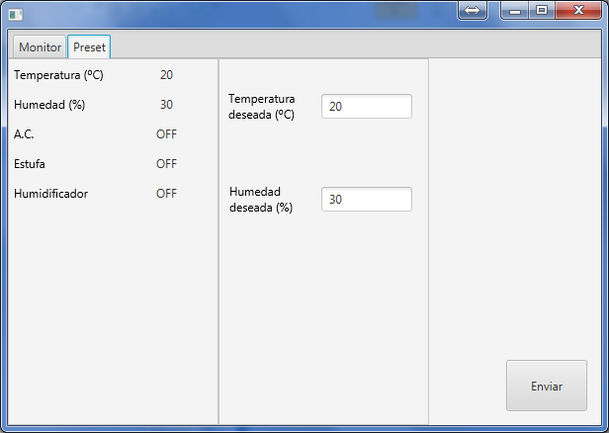
Modelo
Controlador
VISTA

Slide 3
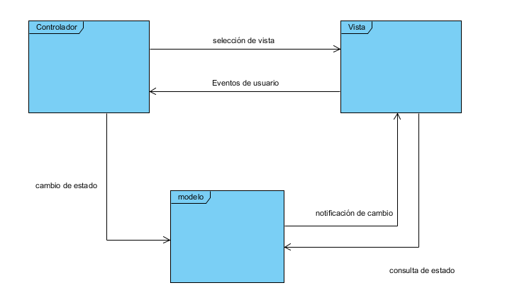
Diagrama de Arquitectura MVC

Slide 4
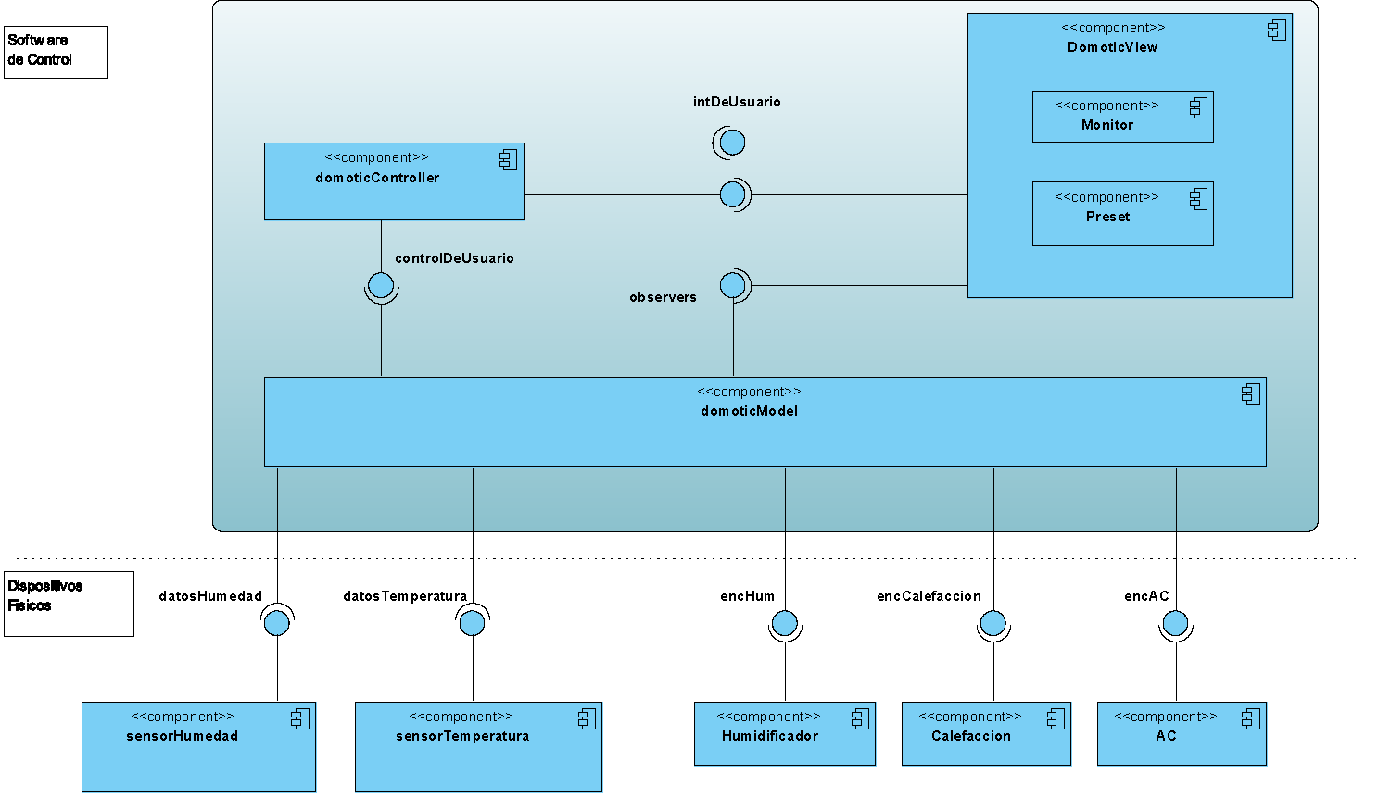
Diagrama de componentes

Slide 5
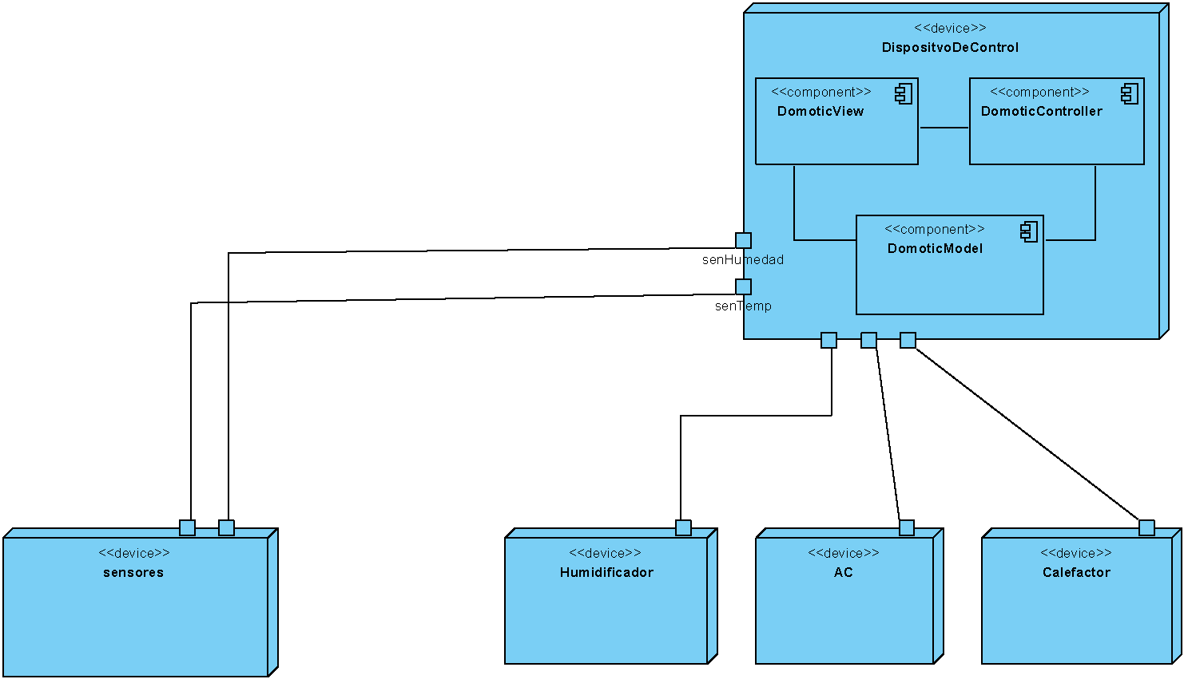
Diagrama de despliegue

Slide 6
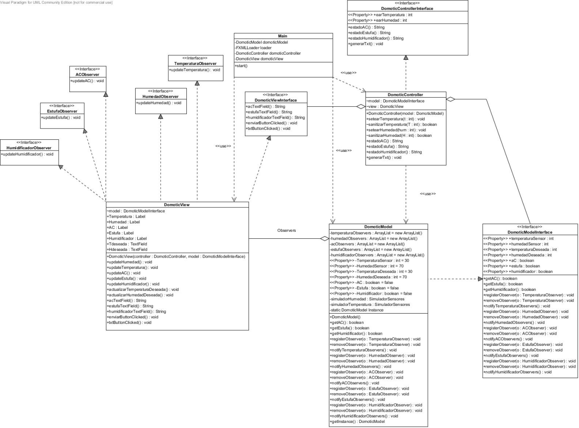
Diagrama de Clases
Interfaces observer
Main
Controller
Model
View

